Slide 1
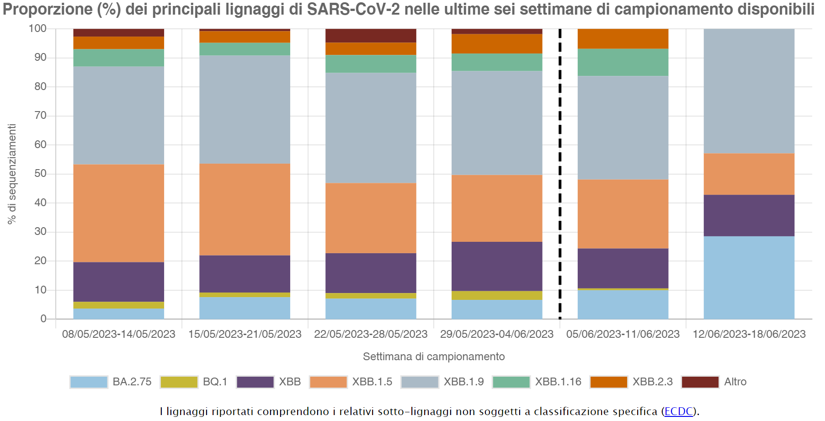
Dati non consolidati dopo linea tratteggiata
Aggiornamento al 18 giugno 2023

Slide 2
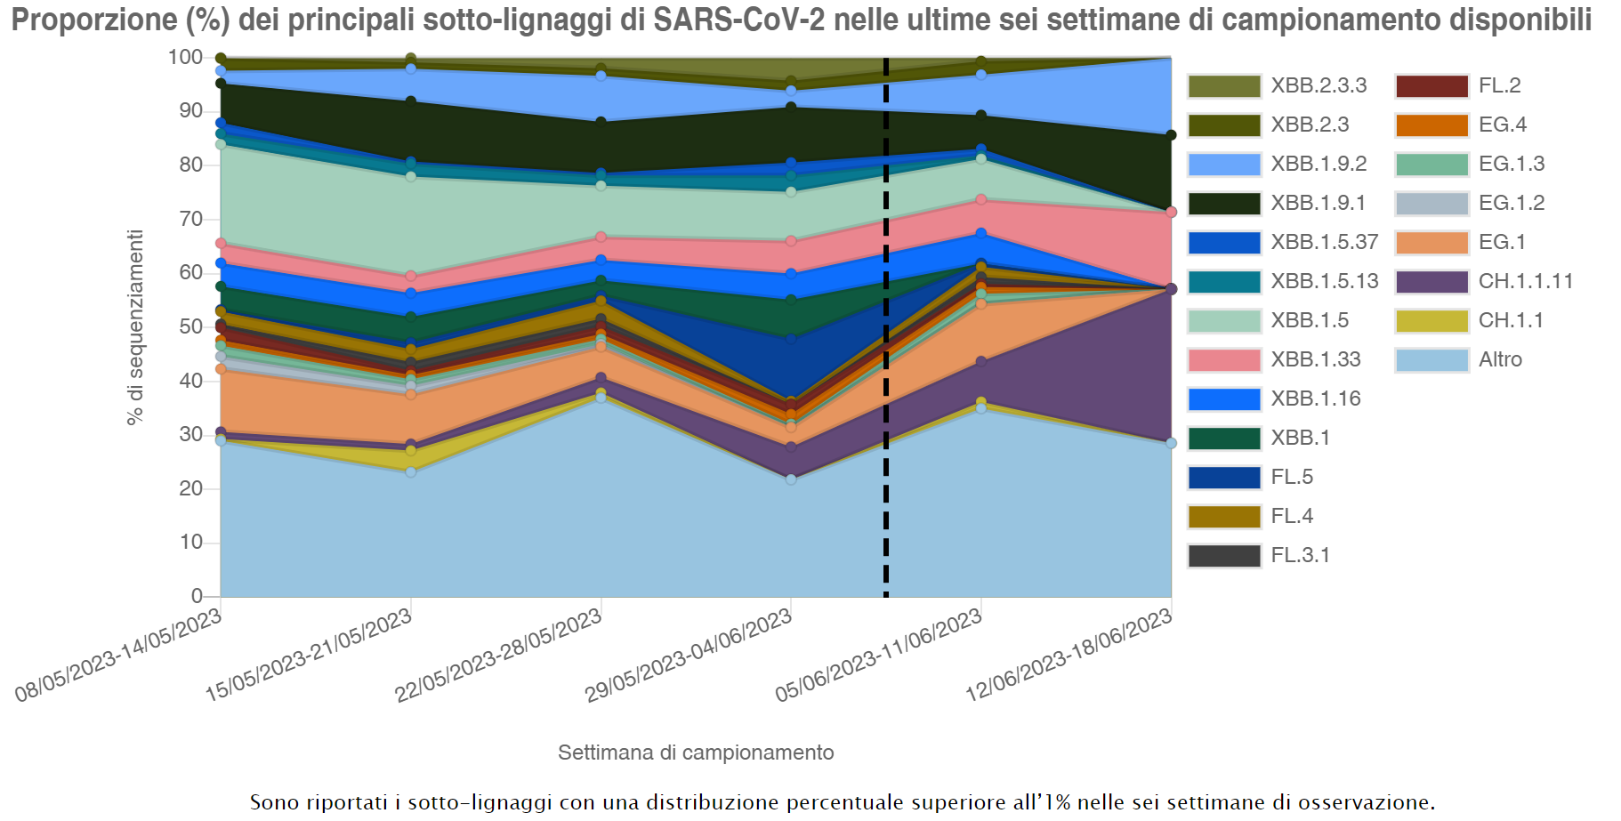
Dati non consolidati dopo linea tratteggiata
Aggiornamento al 18 giugno 2023

